Slide 1


Slide 2

紅色
Notes:
red

Slide 3

橘色
Notes:
orange

Slide 4

黃色
Notes:
yellow

Slide 5

綠色
Notes:
green

Slide 6

藍色
Notes:
blue

Slide 7

紫色
Notes:
purple

Slide 8
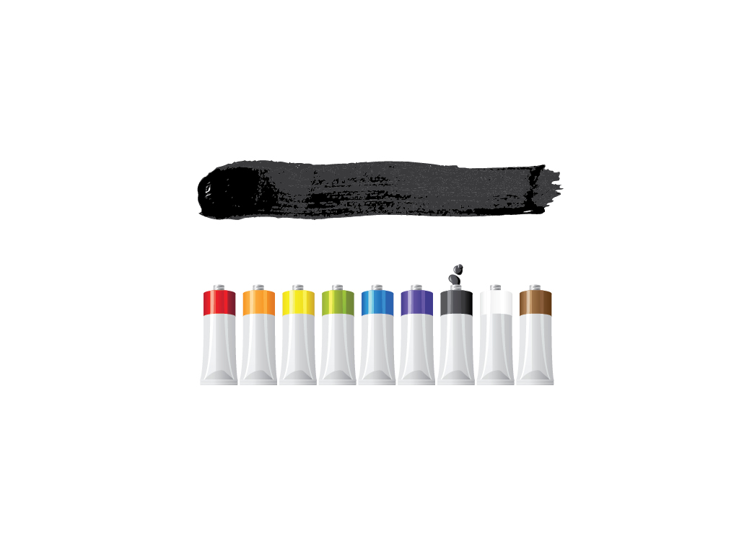
黑色
Notes:
black

Slide 9
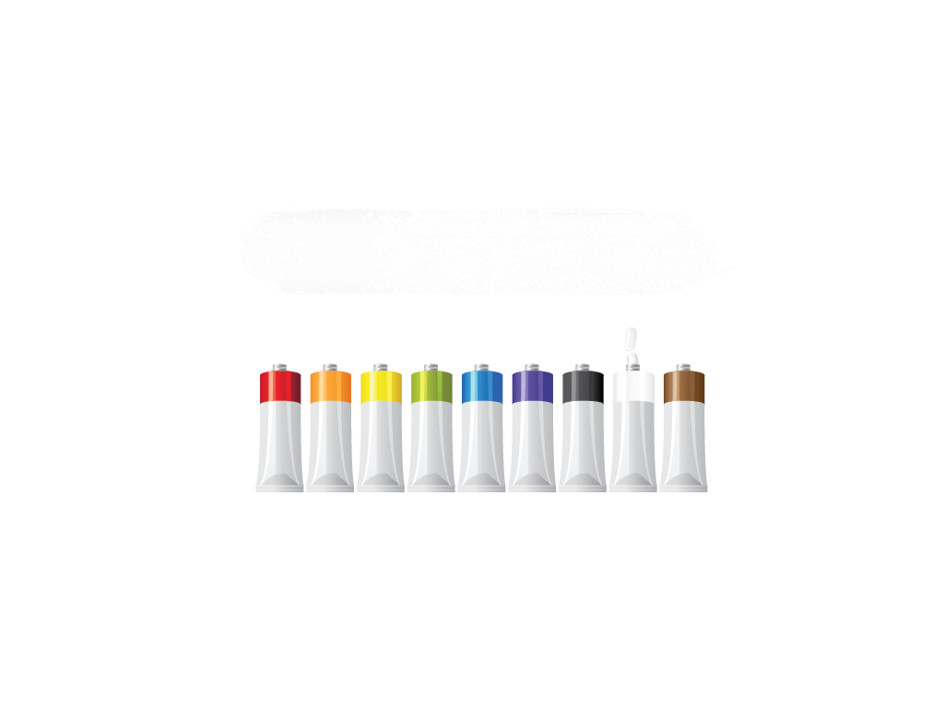
白色
Notes:
white

Slide 10

棕色
Notes:
brown

Slide 11

彩色
Notes:
multicolor

